Slide 1


Fen Bilimleri
DERS:
Konu:
ÖZ ISI
Konu Anlatımı

Slide 2

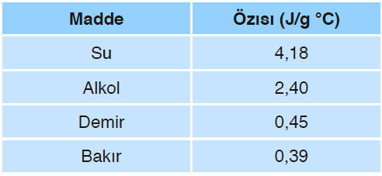
Öz Isı
Bir gramlık bir maddenin sıcaklığını 1°C arttırmak için gerekli ısı miktarına özısı denir.
‘c’ harfi ile gösterilir.
Birimi cal/g°C veya J/g°C’dir.
Maddeler için ayırt edici bir özelliktir.

Slide 3
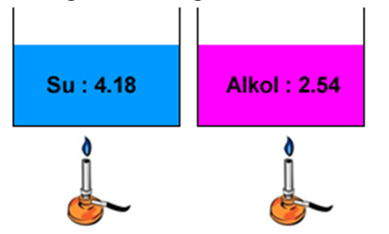
Eşit miktarda su ve alkol eşit süre ısıtılırsa,
→Suyun sıcaklığındaki artış alkolünkinden azdır. Çünkü suyun öz ısısı daha büyüktür.
2,40
Öz ısısı büyük olan madde; daha geç ısınır, daha geç soğur. Bir maddenin sıcaklık değişimi ile öz ısısı ters orantılıdır.

Slide 4
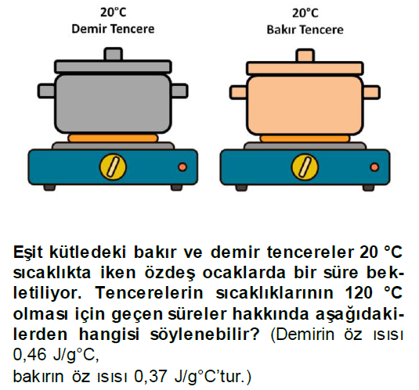
Örnek
→Demirin öz ısısı daha büyük olduğu için sıcaklığı daha geç artacaktır. Bu nedenle demir tencere ocakta daha uzun süre kalmalıdır.

Slide 5
200 g
su
150 g
su
100 g
su
I
II
III
Yukarıda üç farklı kapta bulunan suların öz ısılarını sıralayınız.
→Öz ısı madde miktarına bağlı değildir.
ÖZ ISI; I=II=III=4,18 J/g°C

Slide 6
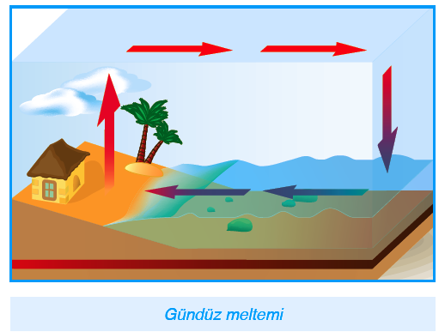
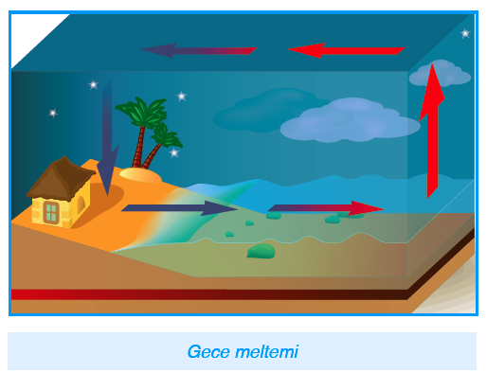
Denizler karalara göre geç ısınır, geç soğur. Bunun nedeni suyun öz ısısının büyük olmasıdır. Sular geç ısındığı için denizden karaya doğru serin rüzgârlar eserken (gündüz meltemi), akşamları karalar çabuk soğuyup sular geç soğuduğu için bu sefer rüzgâr (gece meltemi) karadan denize doğru oluşmaktadır.

Slide 7
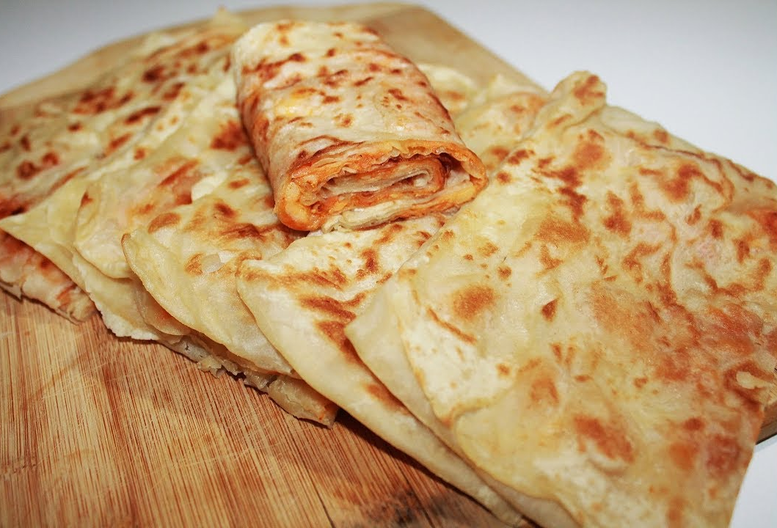
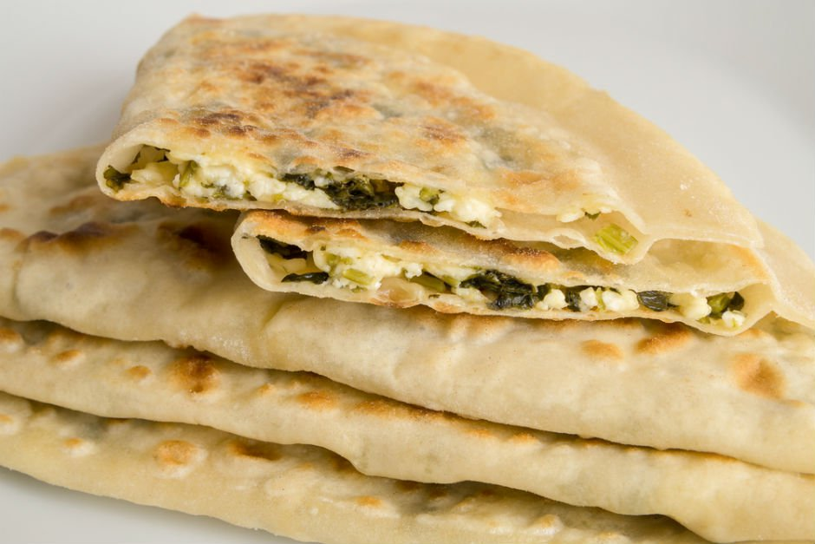
Peynirli gözleme patatesli gözlemeden çabuk soğur. Çünkü öz ısısı küçüktür.

Slide 8
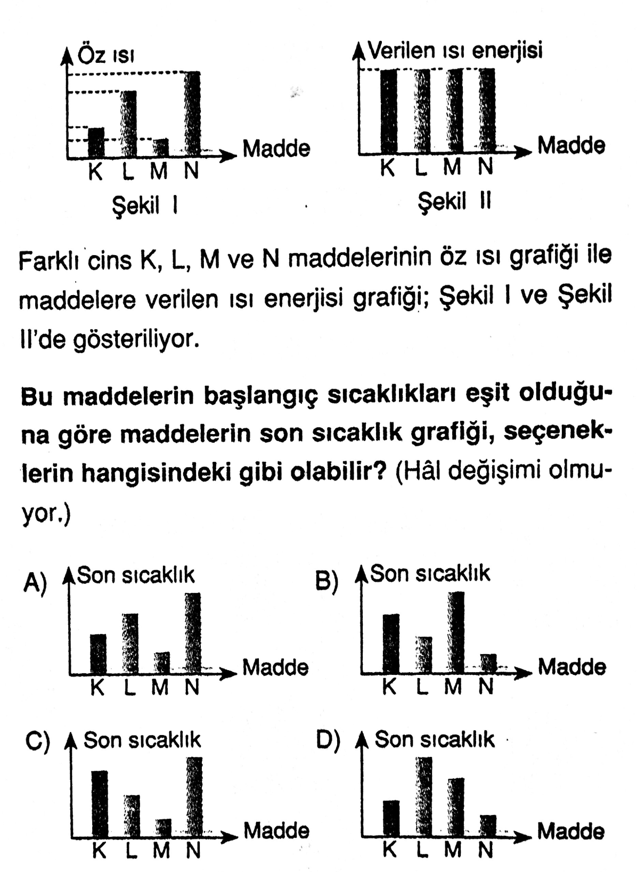

Örnek

Slide 9

Fen
Bilimleri
Özısı

